Slide 1



SABESP E PARCEIROS: AÇÕES CONJUNTAS NO PROGRAMA NOVO RIO PINHEIROS

Slide 2


CÓRREGO LIMPO: EXPERIÊNCIA ACUMULADA NA DESPOLUIÇÃO

Slide 3







CÓRREGO LIMPO: PARCERIAS E GOVERNANÇA COLABORATIVA
PINHEIROS
SEM ESGOTOS
Programa Córrego Limpo
População
SEM LIXO
EDUCAÇÃO

Slide 4

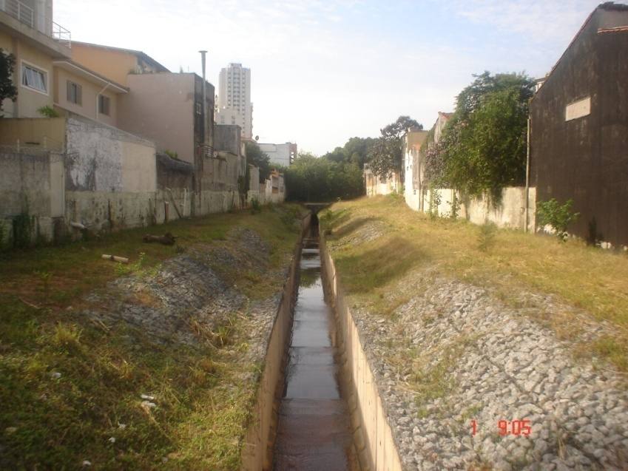

NOVO PINHEIROS: PARCERIAS COM A PMSP
SECRETARIA DE SUB PREFEITURAS
Envolvimento das sub prefeituras: gestão e políticas setoriais no território
Zeladoria e limpeza de córregos
AMLURB (EMPRESAS DE COLETA LIXO E COOPERATIVAS DE RECICLAGEM)
reposicionamento dos pontos de coleta em função das demandas sociais.
Geração de trabalho e renda em parceria com as cooperativas de catadores.
Ação de revitalização de pontos viciados de descarte irregular de lixo
SECRETARIA MUNICIPAL DA SAÚDE:
Programas PAVS e Saúde da Família

Slide 5
ESTRATÉGIA DE GOVERNANÇA: FORMAÇÃO DE GTs POR SUB BACIA E AÇÕES INTEGRADAS
Áreas de atuação do programa , na maioria, em áreas de alta vulnerabilidade social
Previsão de ações socioambientais integradas nos contratos com os eixos: educação ambiental, fortalecimento das comunidades e geração de renda
Apresentação do programa e estabelecimento de reuniões periódicas de discussão entre parceiros, Sabesp e contratadas para planejamento de ações conjuntas.
Envolvimento do sub prefeito e atuação da subprefeitura local
Conversa individualizada com cada parceiro e definição de interlocução com os gestores locais
Necessidade de adaptações dos planos de ação às limitações impostas pela pandemia

Slide 6
EXEMPLOS DE AÇÕES PRIMEIROS CONTRATOS
No mês de março (15/03/20) realizado um grande evento, para o córrego Zavuvus, com ações integradas.
Ação planejada no córrego Pedreira para 28/03 foi suspensa em função da pandemia
Ações da subprefeitura:
Limpeza manual dós córregos de das margens.
Preparação da infraestrutura de alvenaria para execução de floreiras em pontos viciados de
descarte de lixo.
Apoio de áreas específicas como pequenas obras e apoio.
Amlurb:
Apoio de operação cata bagulho
Revitalização de pontos viciados de descarte de lixo
implantação de trabalho de coleta seletiva em escola (suspensa pela pandemia)
Saúde:
Apoio nas atividades de visita domiciliar e de educação ambiental e sanitária

Slide 7

13 GTs: AÇÕES SOCIOAMBIENTAIS INTEGRADAS E GOVERNANÇA COLABORATIVA
Horta
Revitalização de pontos viciados
Educação ambiental
Ações educativas
Organização e mobilização de catadores locais
Oficinas de geração de renda
Oficinas e ações de incentivo à reciclagem do lixo
ZAVUVUS
PEDREIRA/OLARIA
PONTE BAIXA
ALTO PIRAJUÇARA TG
POLI/
SANTO AMARO/
POUSO ALEGRE
CORDEIRO
RIBEIRÃO JAGUARÉ
PIRAJUÇARA-POÁ – ME 02
CACHOEIRA/MORRO DO S
ÁGUA ESPRAIADA
BAIXO PIRAJUÇARA TG
CIDADE JARDIM MORUMBI

Slide 8
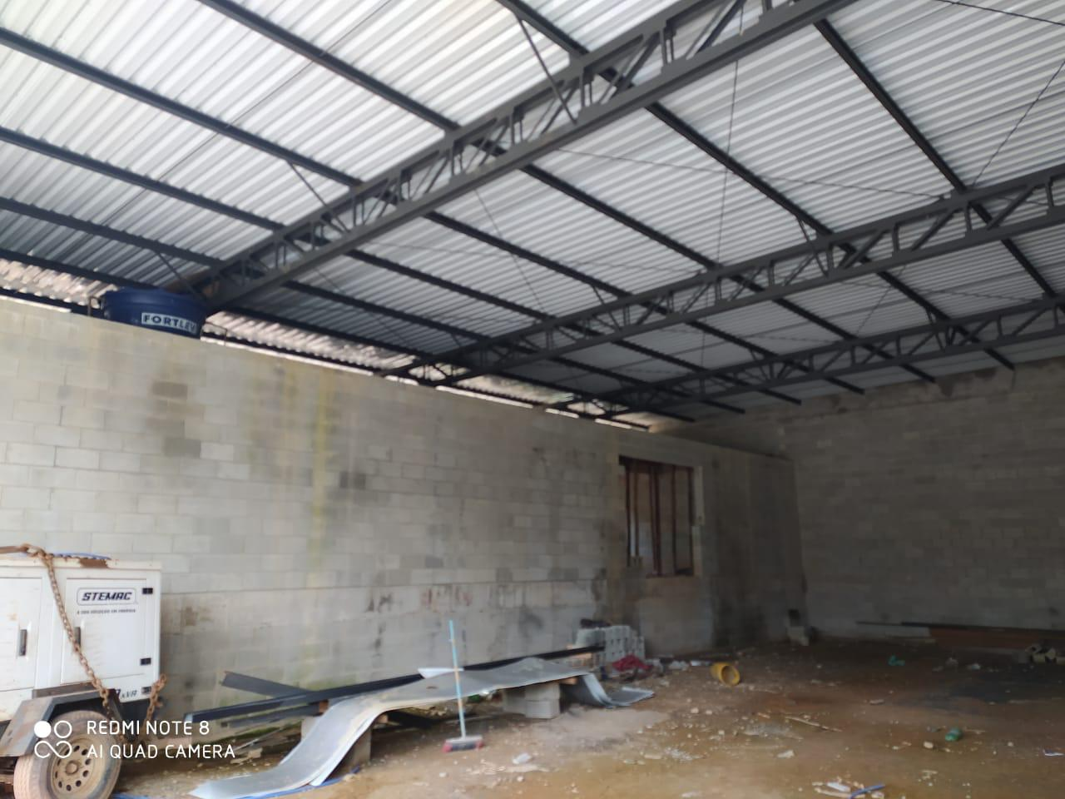
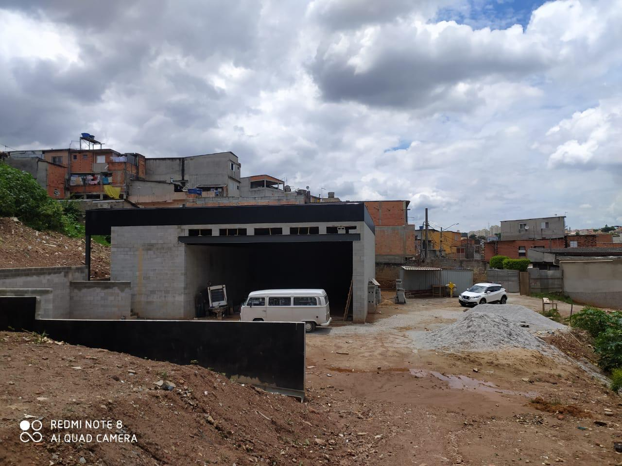
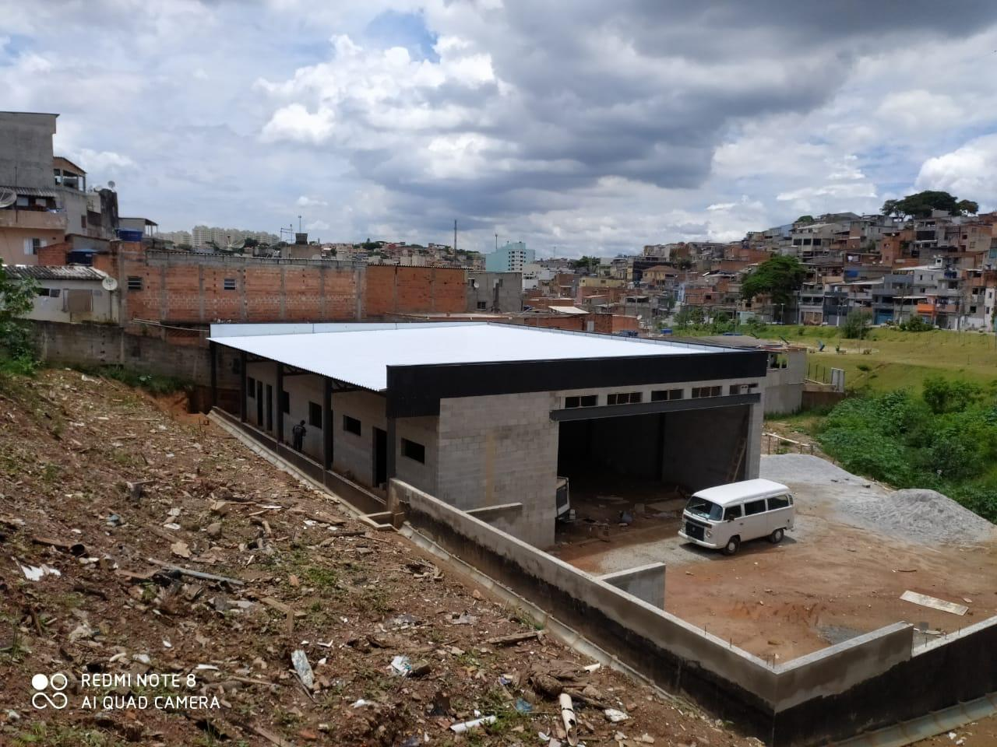
Ação Ponte Baixa
Terreno de 12 ml/m², cedido pela Prefeitura (Sub do M’Boi Mirim) onde está prevista a implantação da Cooperativa de catadores locais e um Ecoponto (AMLURB)
Estagio:
Previsão da entrega do galpão: ABRIL
Mesmo prazo para a implantação do programa de benefícios.

Slide 9
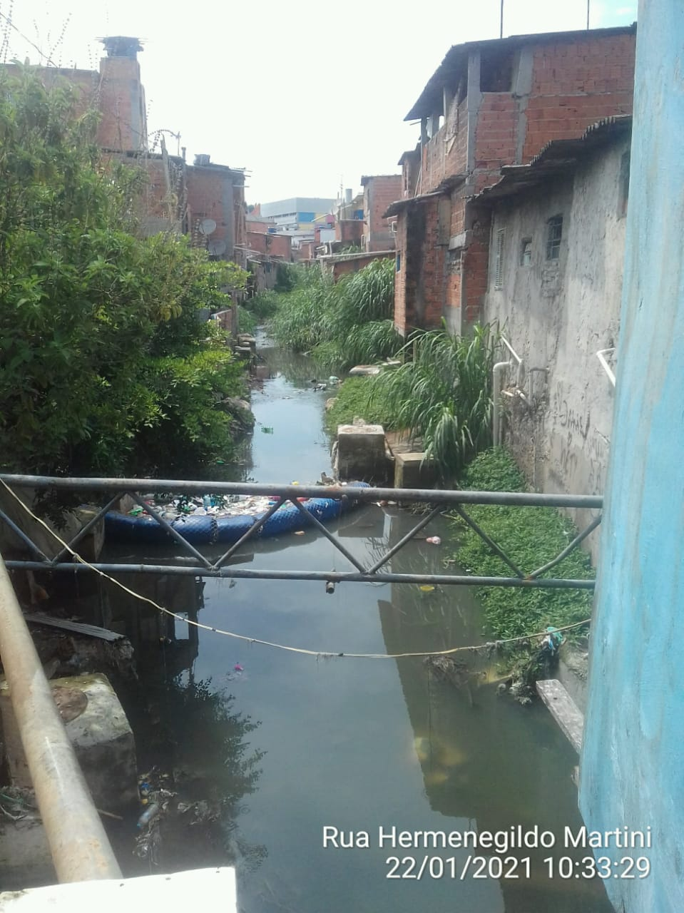
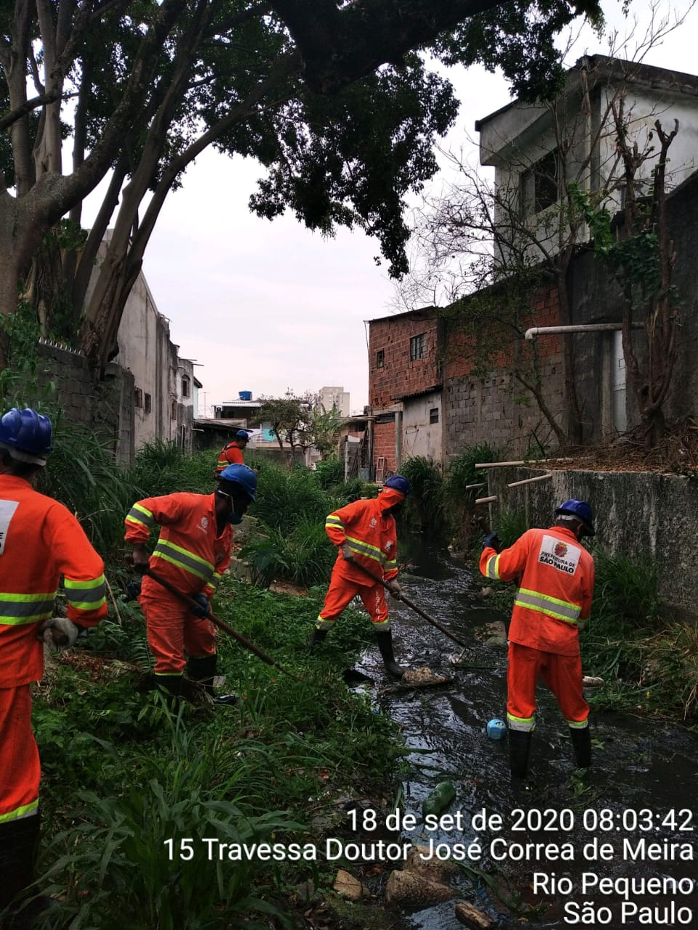
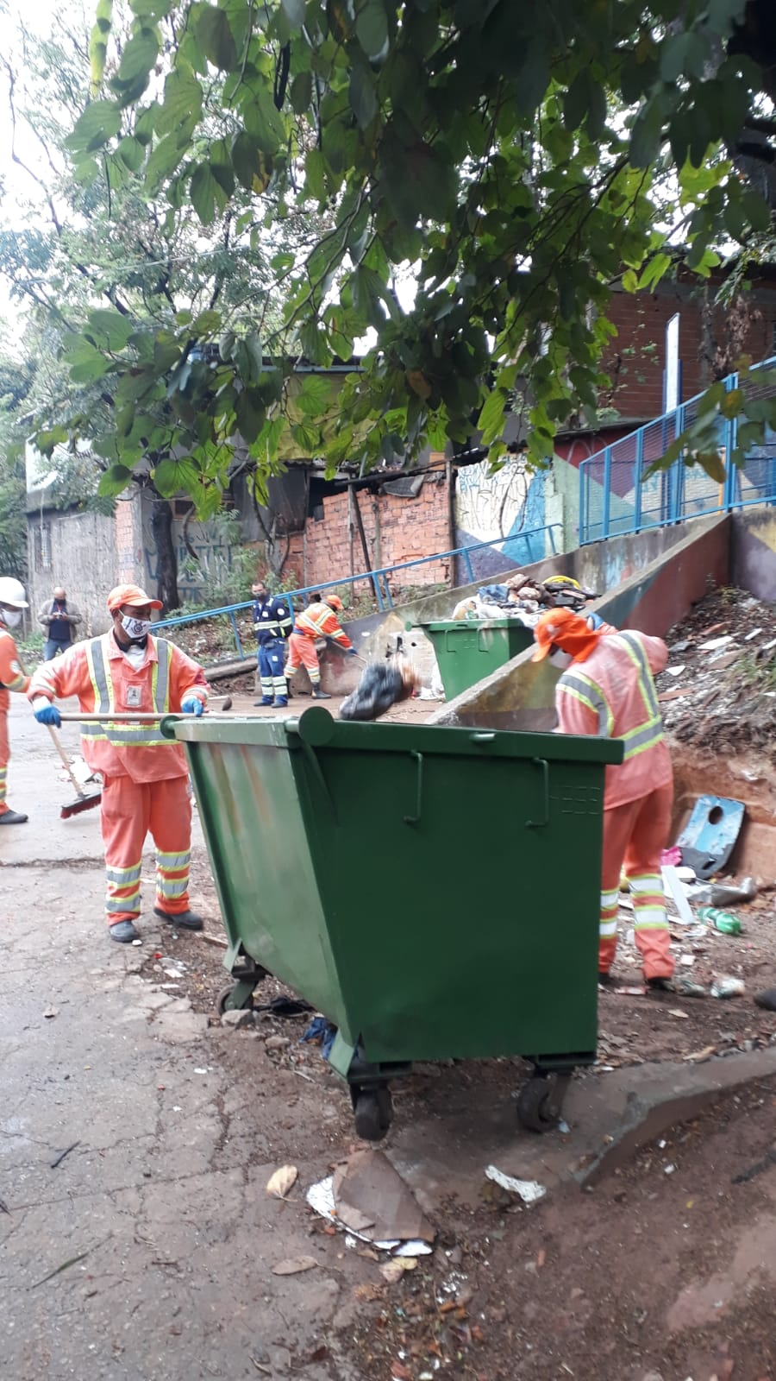
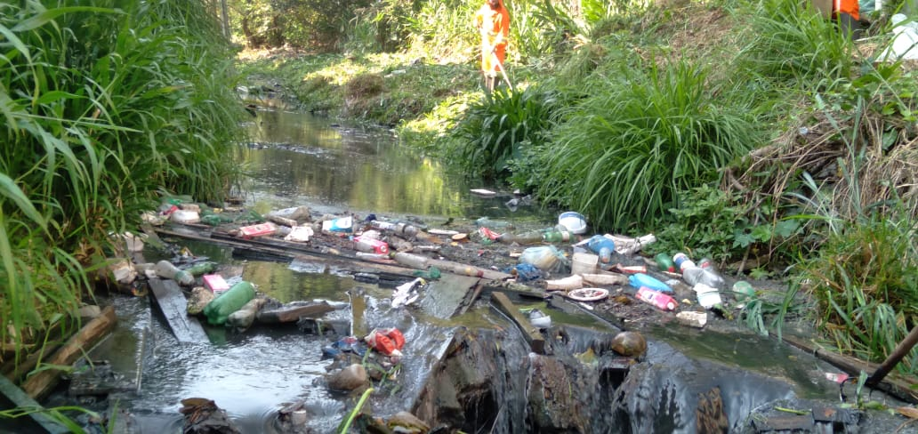
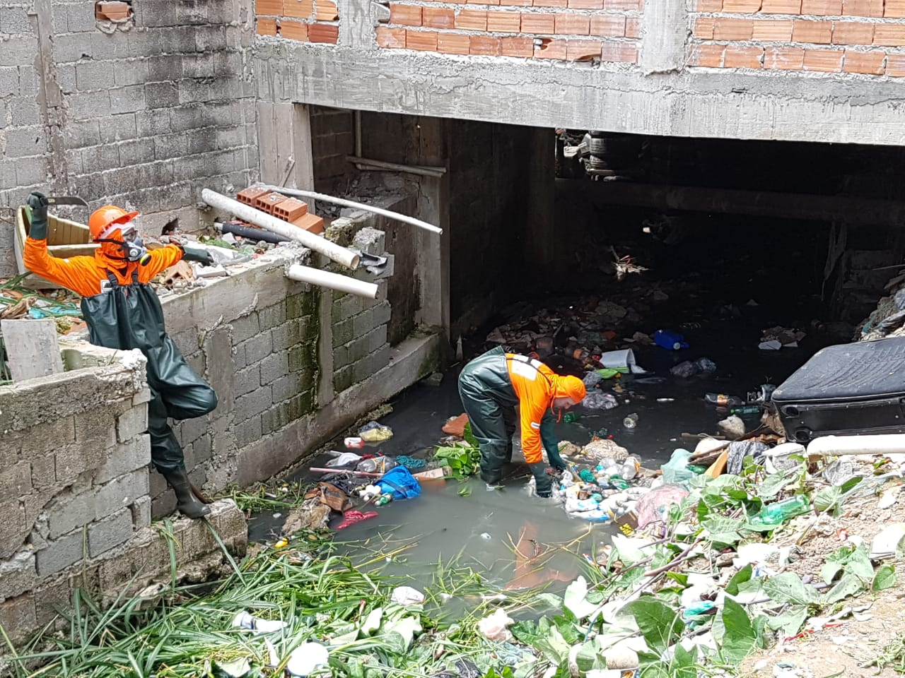
Ações corretivas: Eco barreira e limpeza manual de córregos

Slide 10
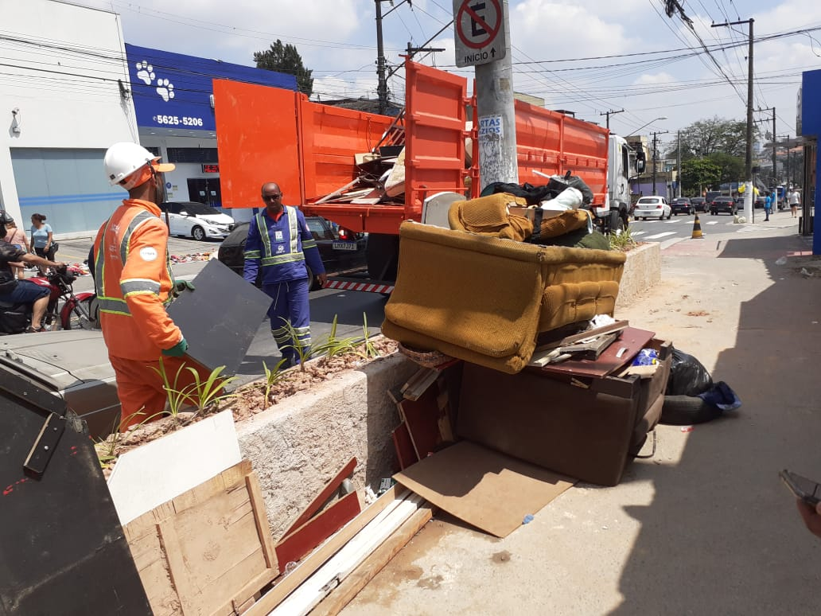
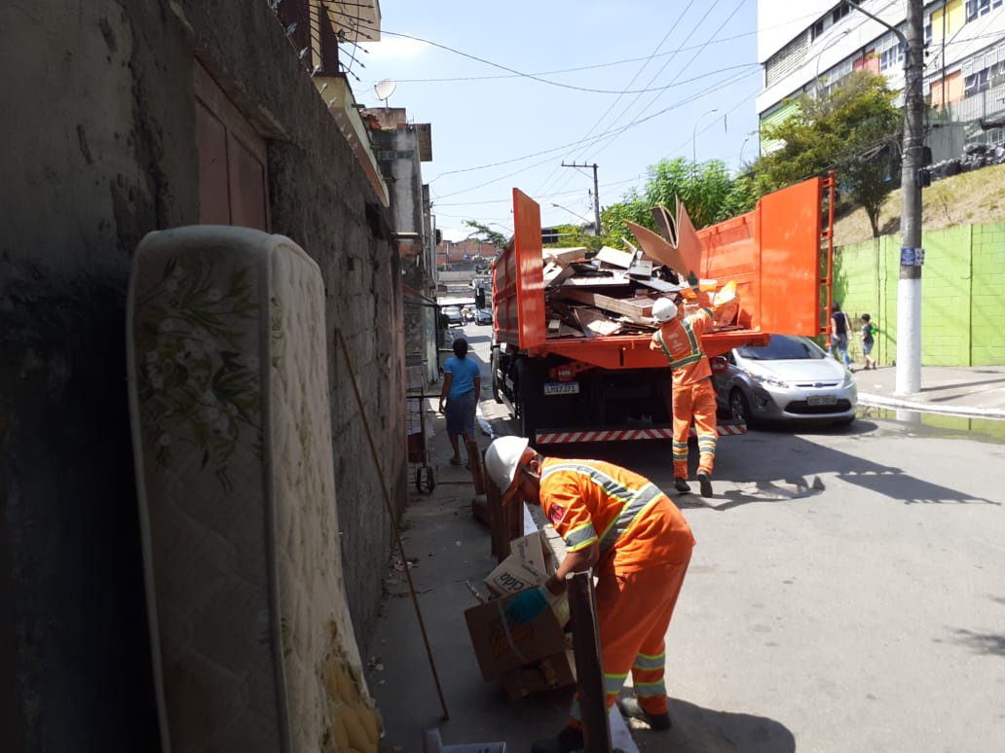
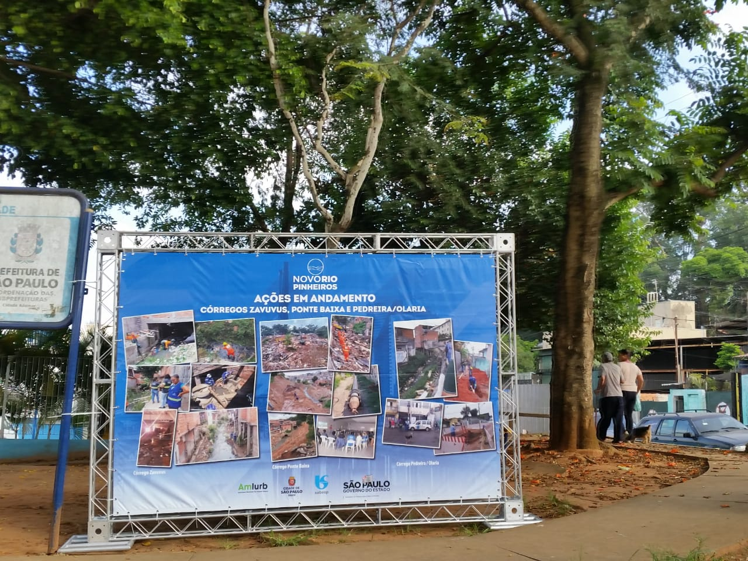
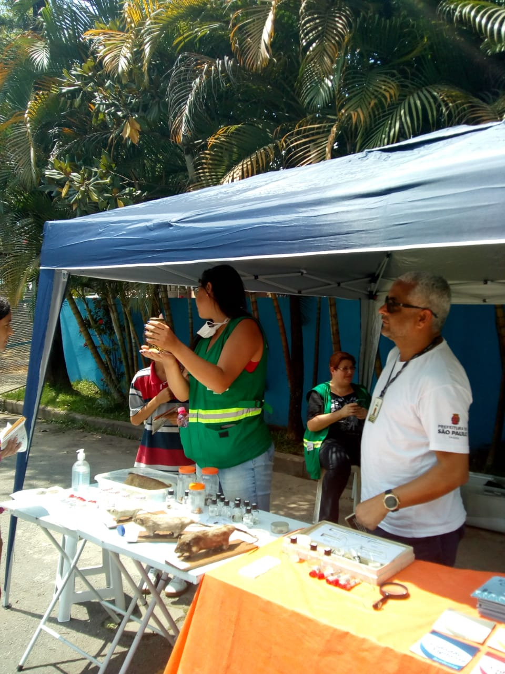
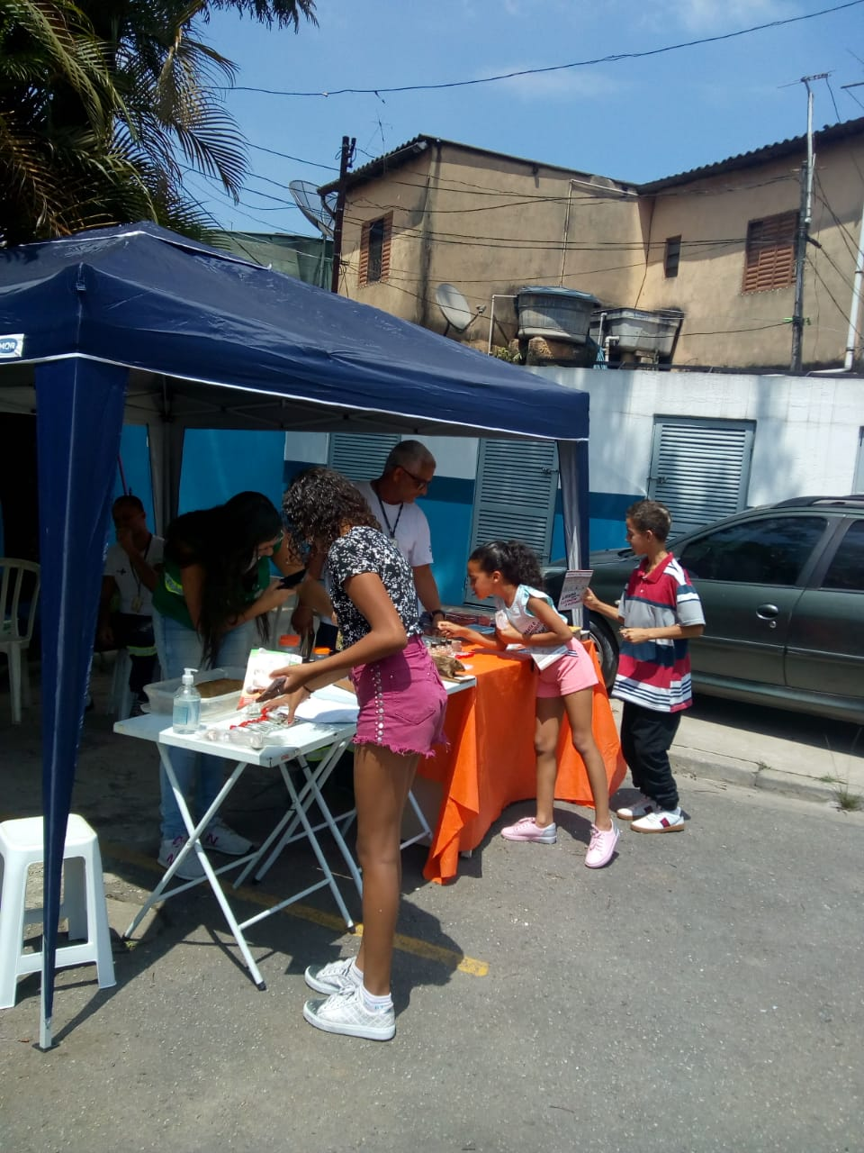
AÇÕES EDUCATIVAS OPERAÇÃO CATA BAGULHO COM A AMLURB E SAÚDE

Slide 11
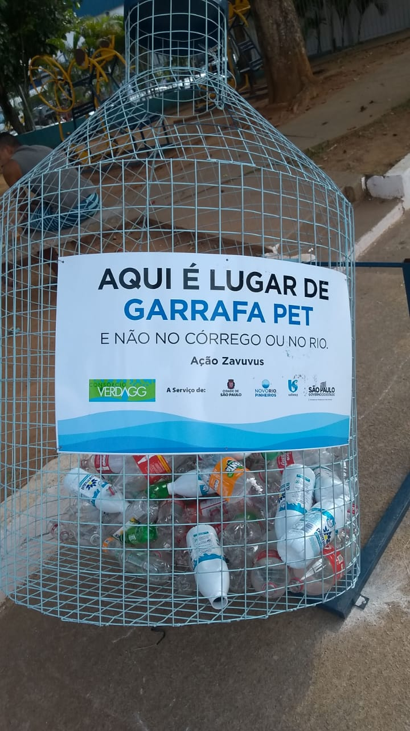
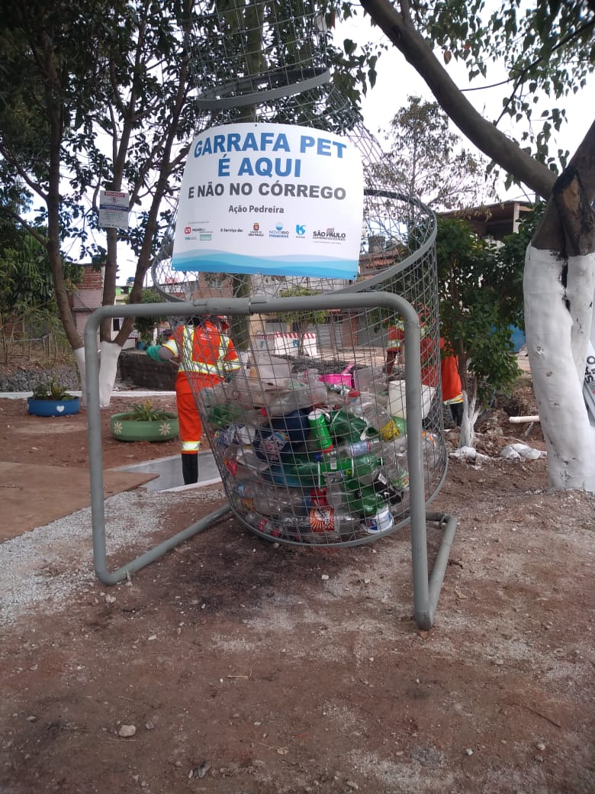
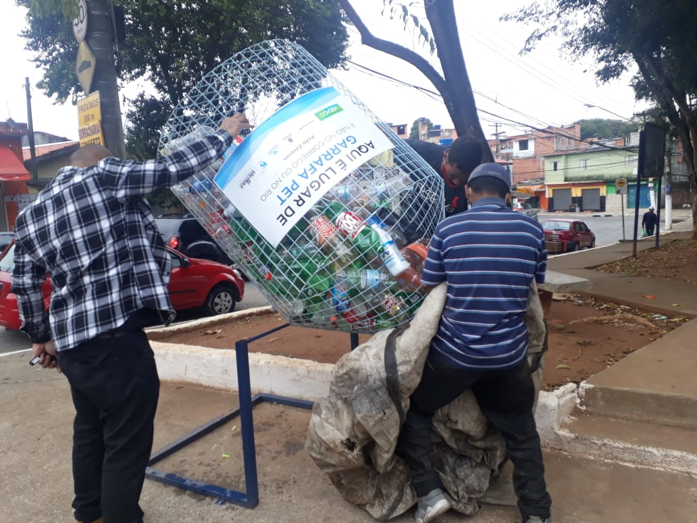
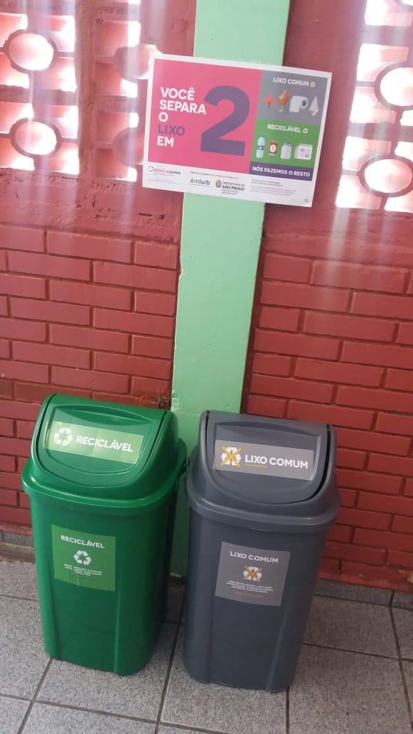
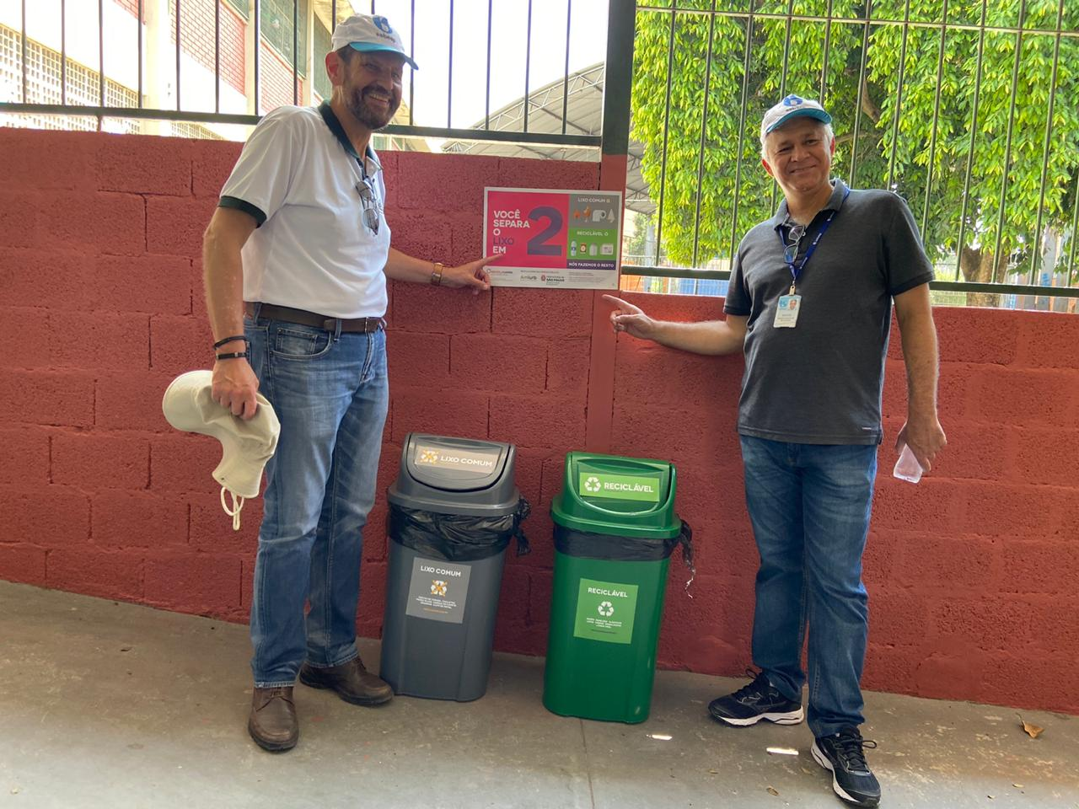
DESAFIO DE GARANTIR A DESTINAÇÃO ADEQUADA DOS RESÍDUOS

Slide 12
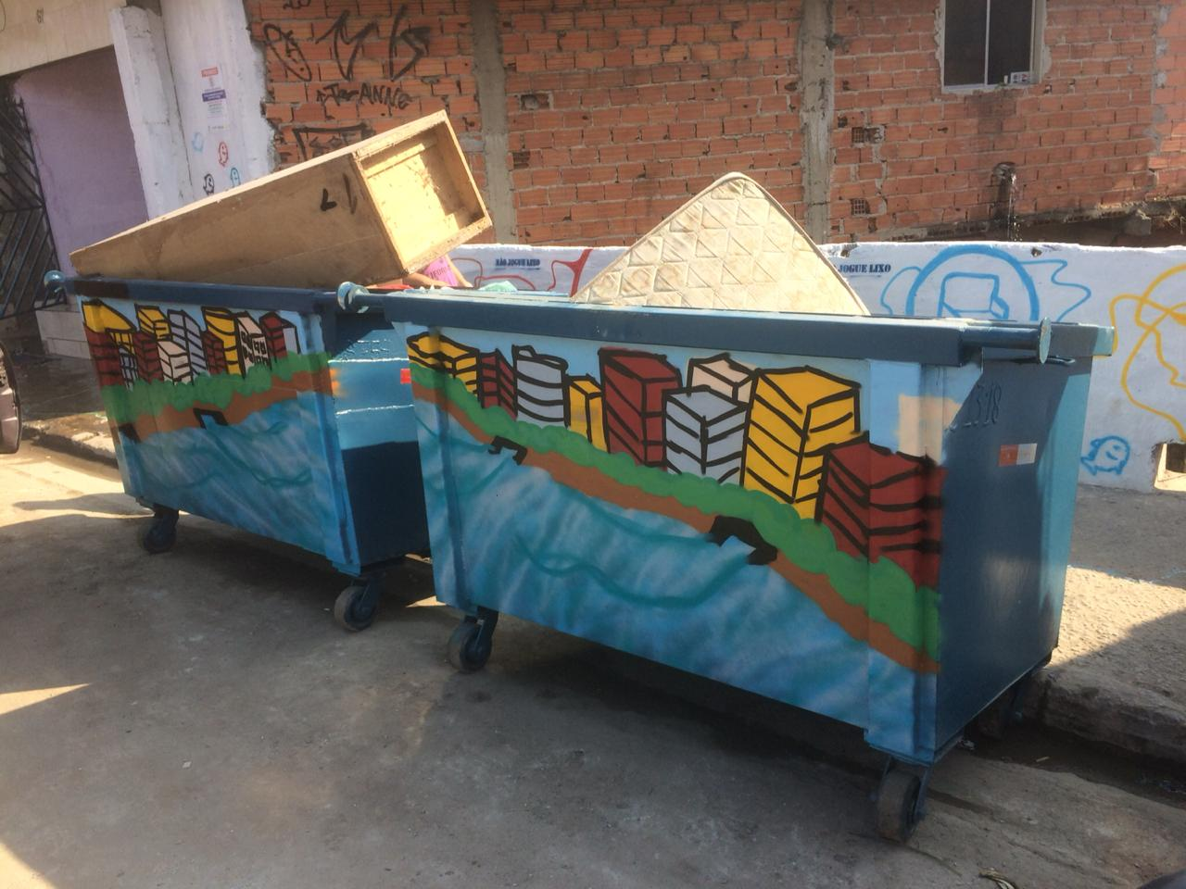
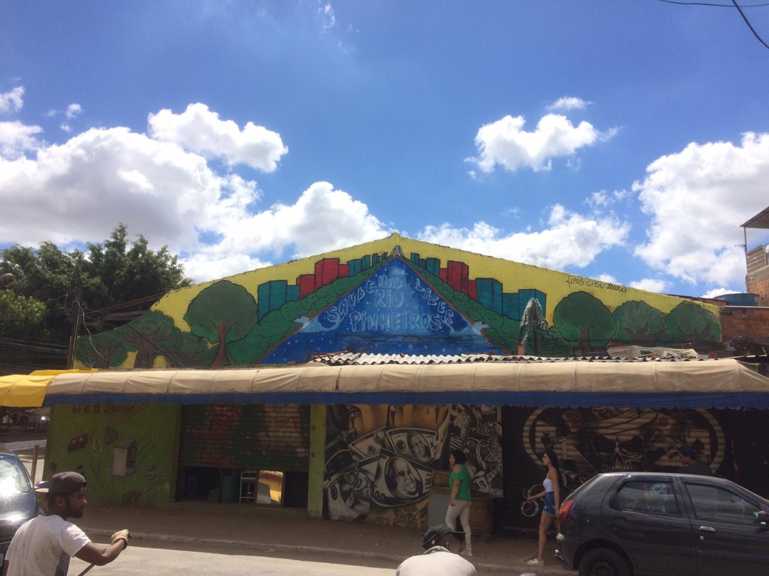
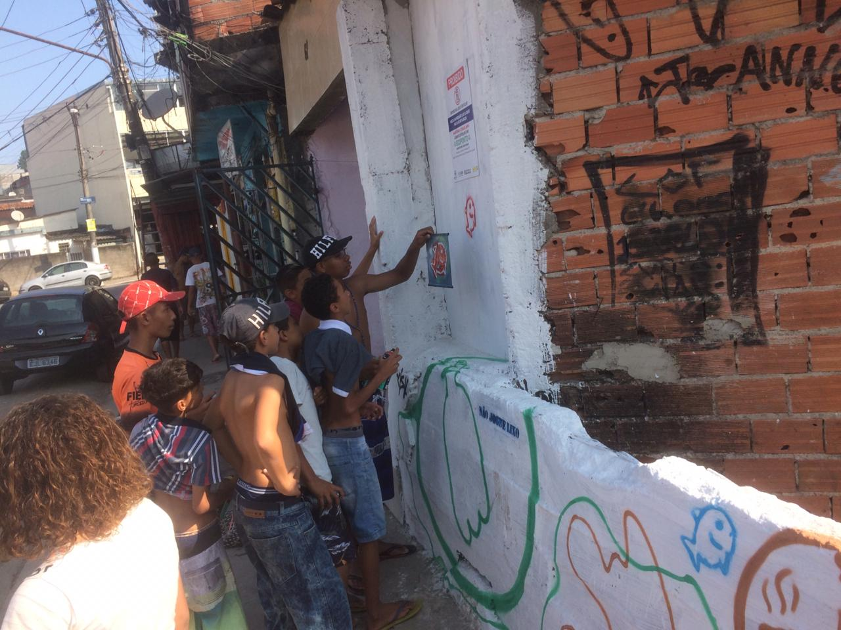
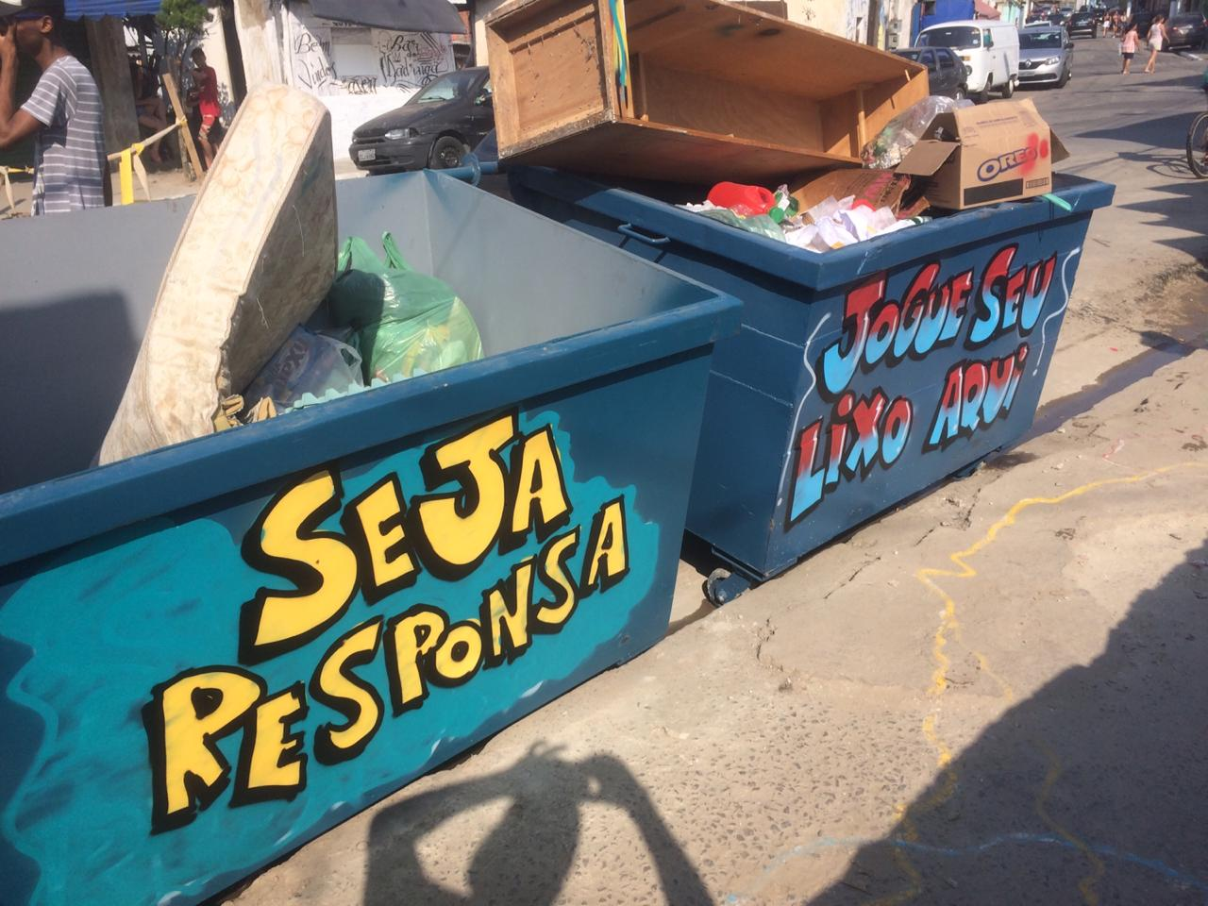
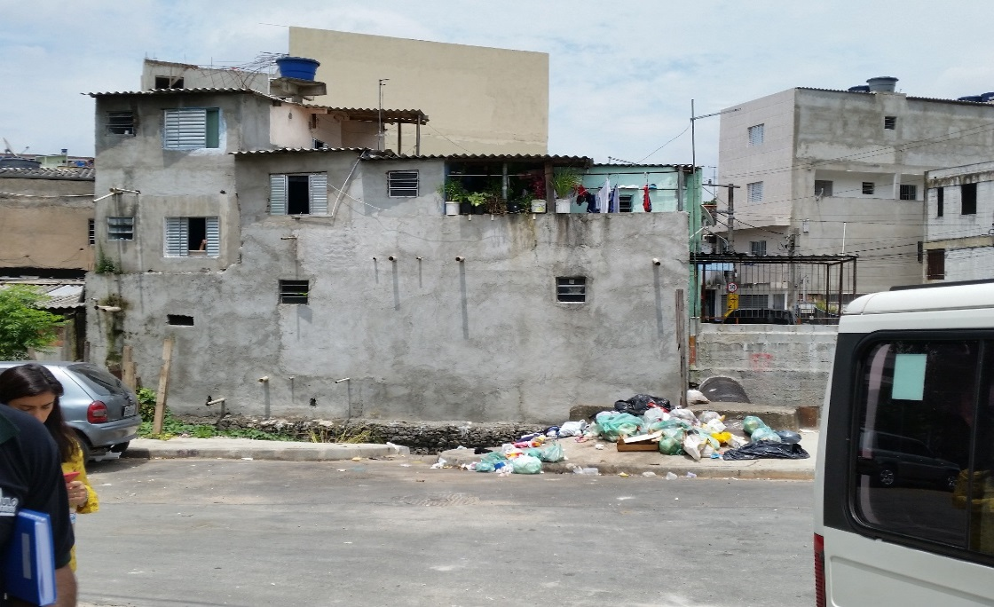
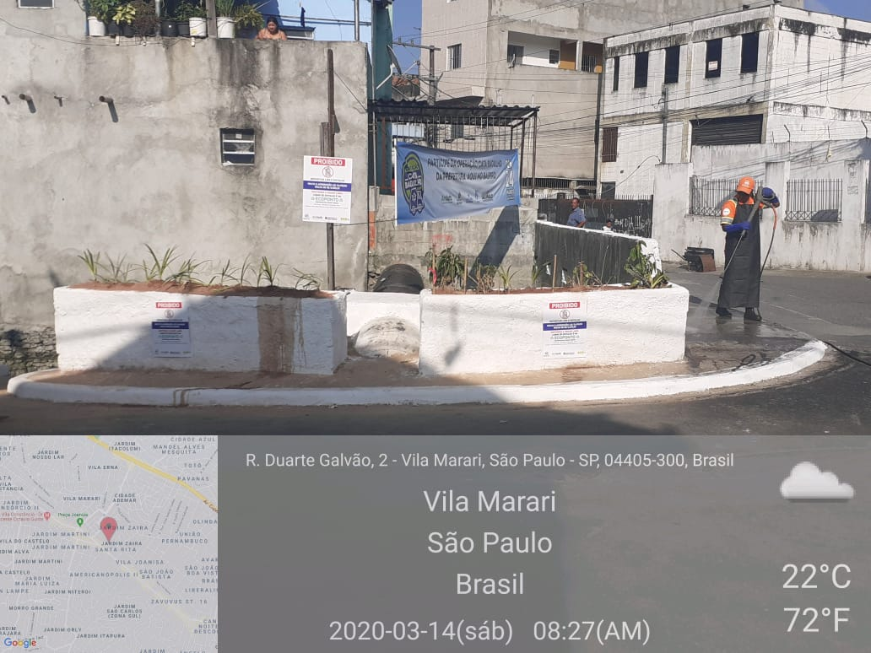
ENVOLVIMENTO SOCIAL : GRAFITAGEM E REURBANIZAÇÃO DE PONTOS VICIADOS DE DESCARTE DE LIXO

Slide 13
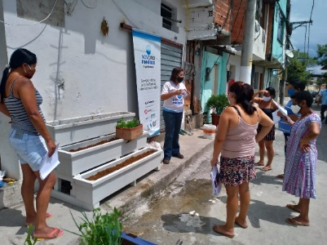
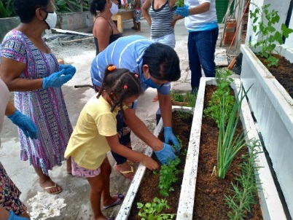
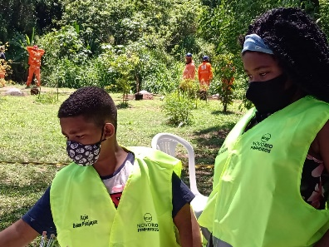
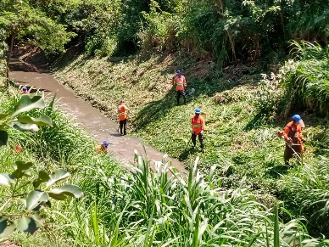
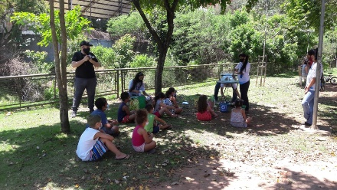
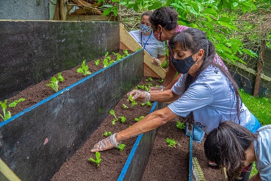
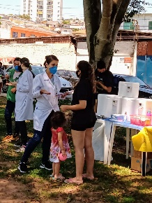
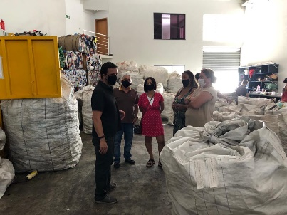
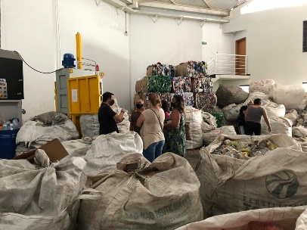

AÇÕES DE GOVERNANÇA NA BACIA DO PINHEIROS
PEDREIRA/OLARIA
BAIXO PIRAJUÇARA-TG
CORDEIRO
17/02/2021 - Comunidade Calidassa- Horta Vertical
PONTE BAIXA
04/12/2020 – Arquibhorta – Comunidade Guiomar na Rubens Facchin
23/10/2020 –
Comunidade
Jardim Vazani
23/02/2021 – Visita na Cooperativa de São Caetano do Sul

Slide 14
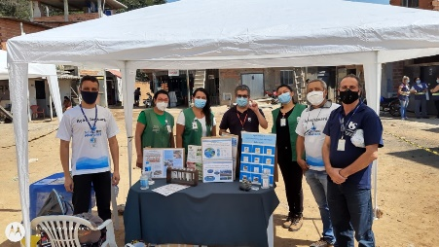
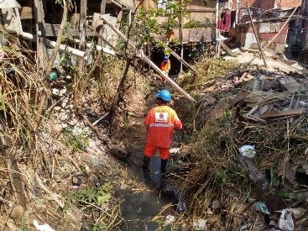
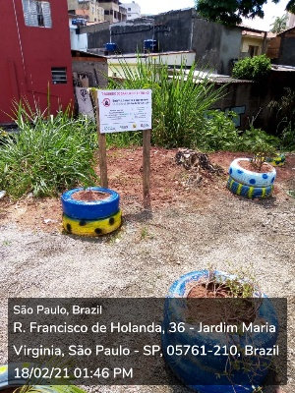
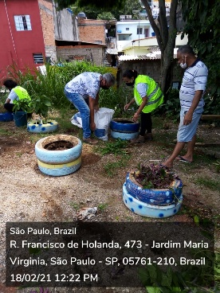
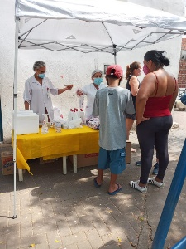
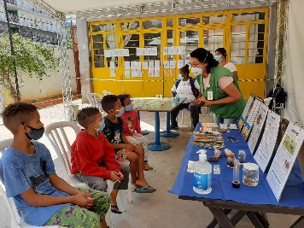
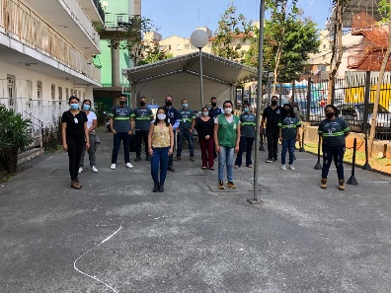
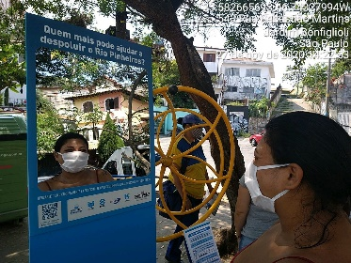
AÇÕES DE GOVERNANÇA NA BACIA DO PINHEIROS
RIBEIRÃO JAGUARÉ
ALTO PIRAJUÇARA-TG
18/02/2021 – Jardim Maria Virgina
30/10/2020 Comunidade Ponta da Praia
CIDADE JARDIM/MORUMBI
BAIXO PIRAJUÇARA-ME 01
24/09/20 - Ação socioambiental no Real Parque
27/11/2020 – Comunidade Pinheirinho

Slide 15
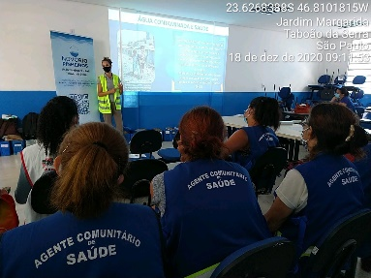
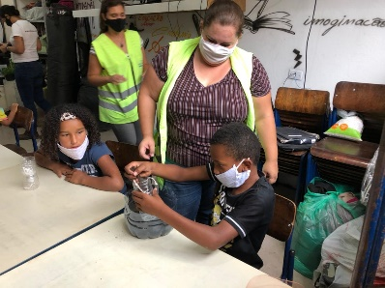
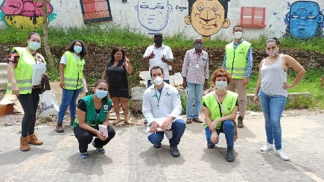
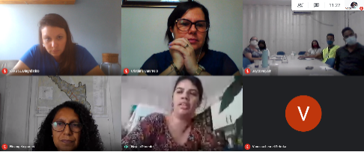
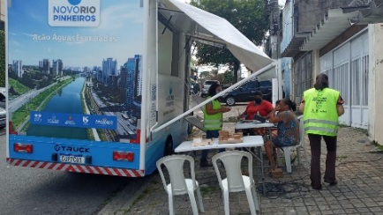
AÇÕES DE GOVERNANÇA NA BACIA DO PINHEIROS
ÁGUA ESPRAIADA
PIRAJUÇARA-POÁ-ME 02
17/02/21 – Visita na Comunidade Sônia Ribeiro-Morro do Piolho
04/03/21 – Capacitação Online
10/02/2021 – Vila Santa Catarina
18/12/2020-Jardim Margarida
Taboão da Serra
05/03/2021-Ação Pirajuçara Poá – Taboão da Serra

Slide 16

OBRIGADO Helio Rubens Figueiredo_ hfigueiredo@sabesp.com.br
Tel: 11 99936-6556

